Slide 1
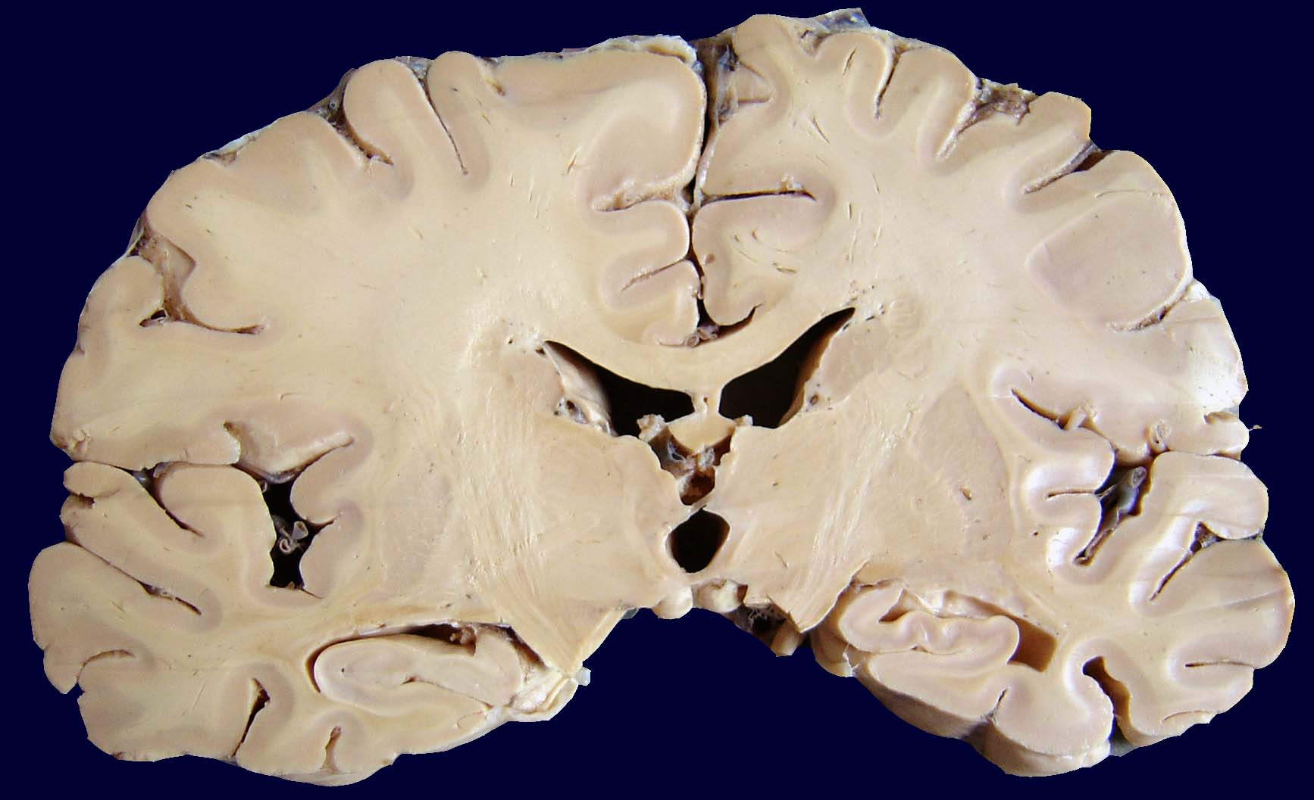
Corte coronal do encéfalo passando pela parte central do ventrículo lateral
18
5
3
6
4
7
2
11
1
19
12
13
8
9
10
14
15
16
17
1-corpo do fórnix; 2-septo pelúcido; 3-tronco do corpo caloso; 4-parte central do ventrículo lateral; 5-ângulo lateral do ventrículo lateral; 6-corpo do núcleo caudado; 7-perna posterior da cápsula interna; 8-putâmen; 9-globo pálido; 10-III ventrículo; 11-plexo corióide no assoalho da parte central do ventrículo lateral; 12-fissura transversa do cérebro; 13-plexo corióide do teto do III ventrículo; 14-corpo mamilar; 15-formação hipocampal no assoalho do corno temporal; 16-plexo corióide no teto do corno temporal; 17-corno temporal ou inferior do Ventrículo Lateral; 18- giro do cíngulo; 19-sulco lateral de Sylvius

